Slide 1
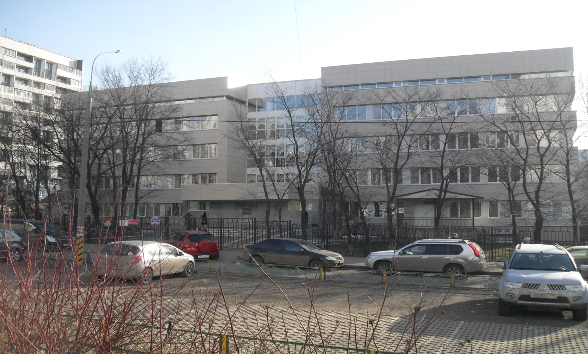
Организация работы детского амбулаторно-поликлинического центра
ГБУЗ «ДГП №58 ДЗМ» Северо-Западного
Административного округа
города Москвы
и оказание медицинской помощи детям

Slide 2

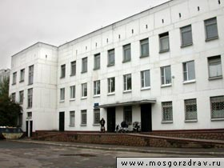
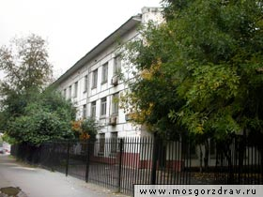
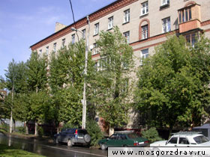
Состав Амбулаторного центра
ГБУЗ ДГП №58 ДЗМ
ГБУЗ ДГП № 58 ДЗМ
ГБУЗ ДГП № 58 ДЗМ
Филиал №1 (ДГП №109)
ГБУЗ ДГП № 58 ДЗМ
Филиал №2 (ДГП №74)
ГБУЗ ДГП № 58 ДЗМ
Филиал №3 (ДГП №36)

Slide 3
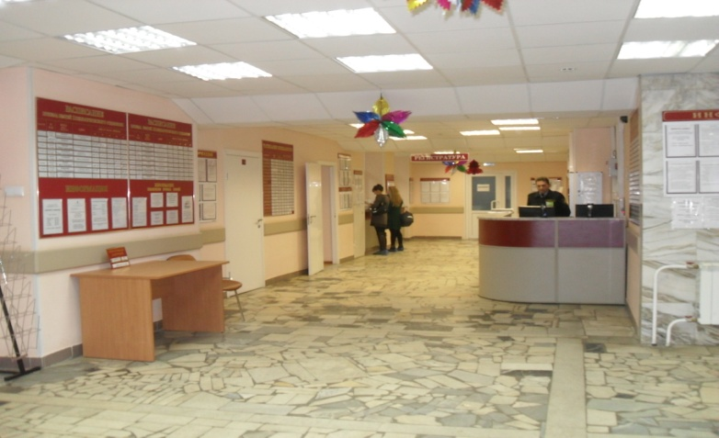
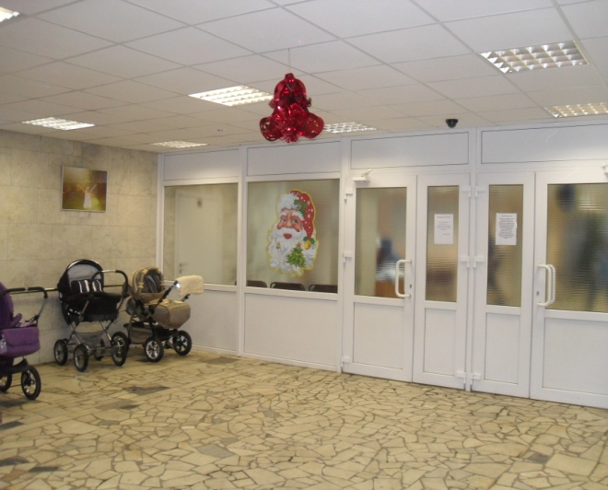
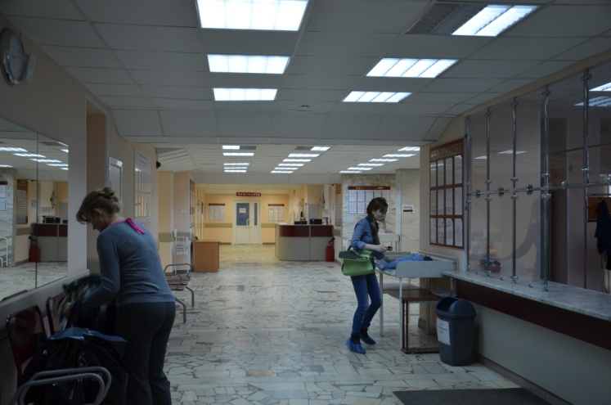
Развитие материально-технической базы учреждения
Работы по капитальному и текущему ремонту
Капитальный ремонт: в ДГП № 58 (площадь здания 5 744,9 кв.м., прилегающая территория 1 542 кв.м.) - I этап 2012 г., II этап – окончание - апрель 2014 г. (благоустройство территории),

Slide 4
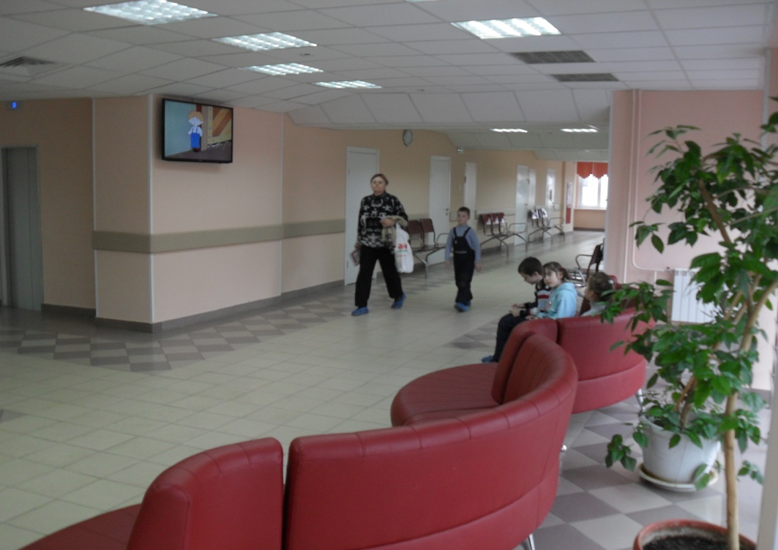
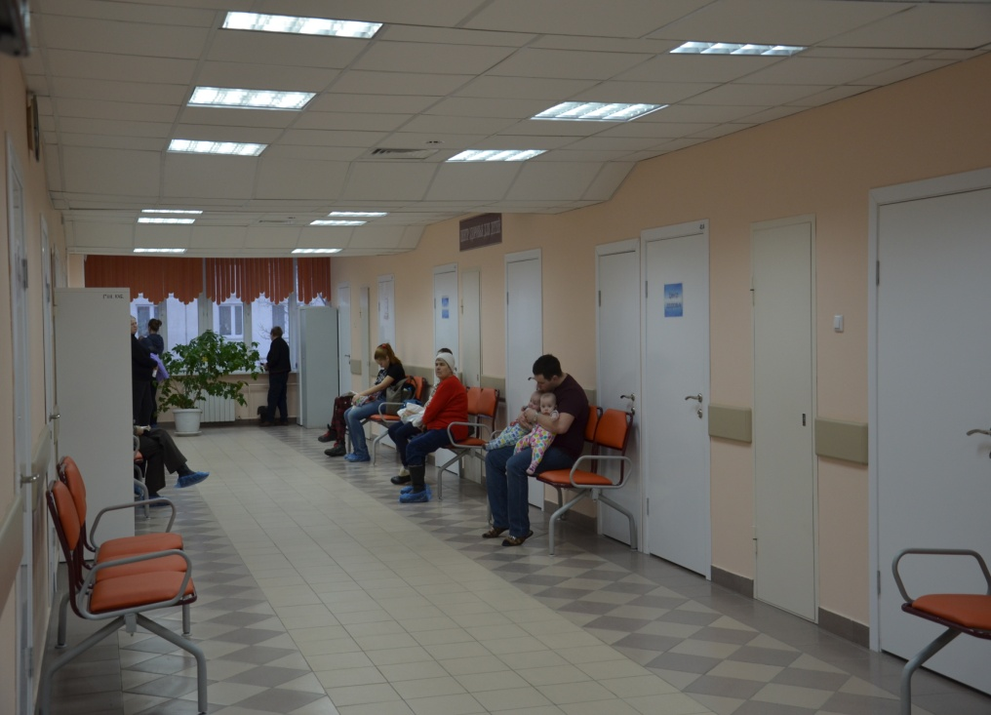
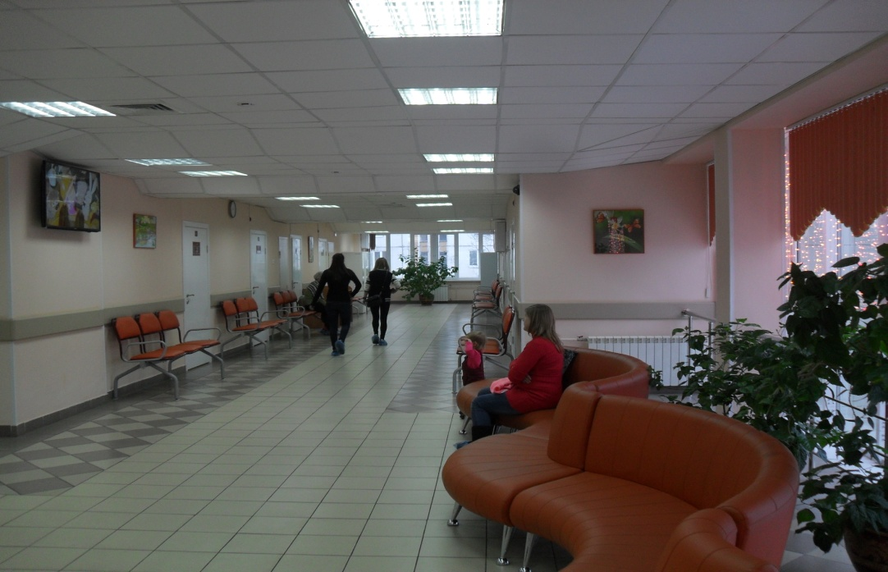
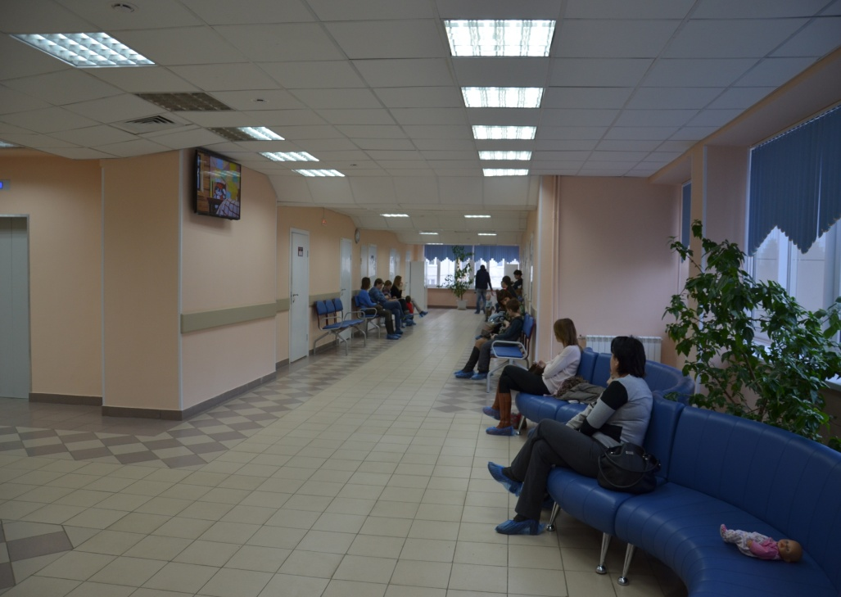

Slide 5
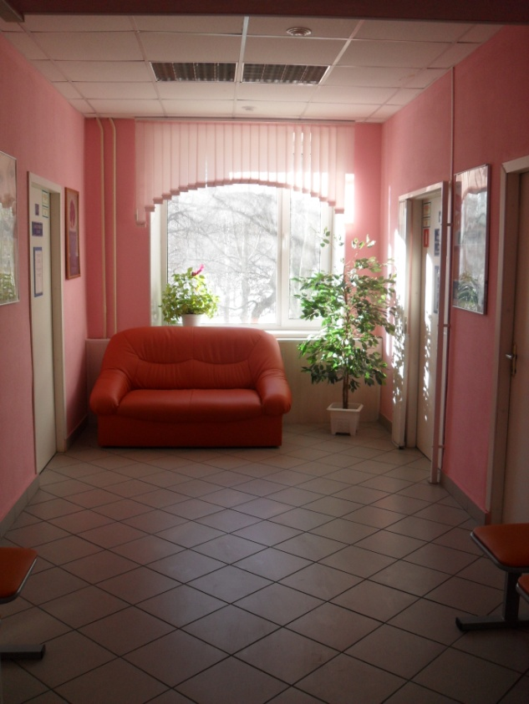
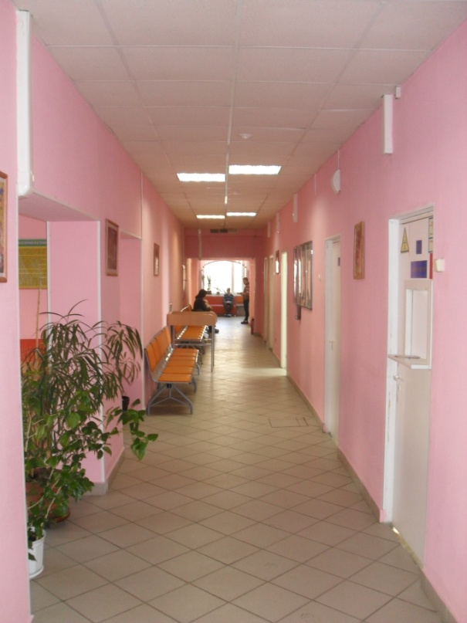
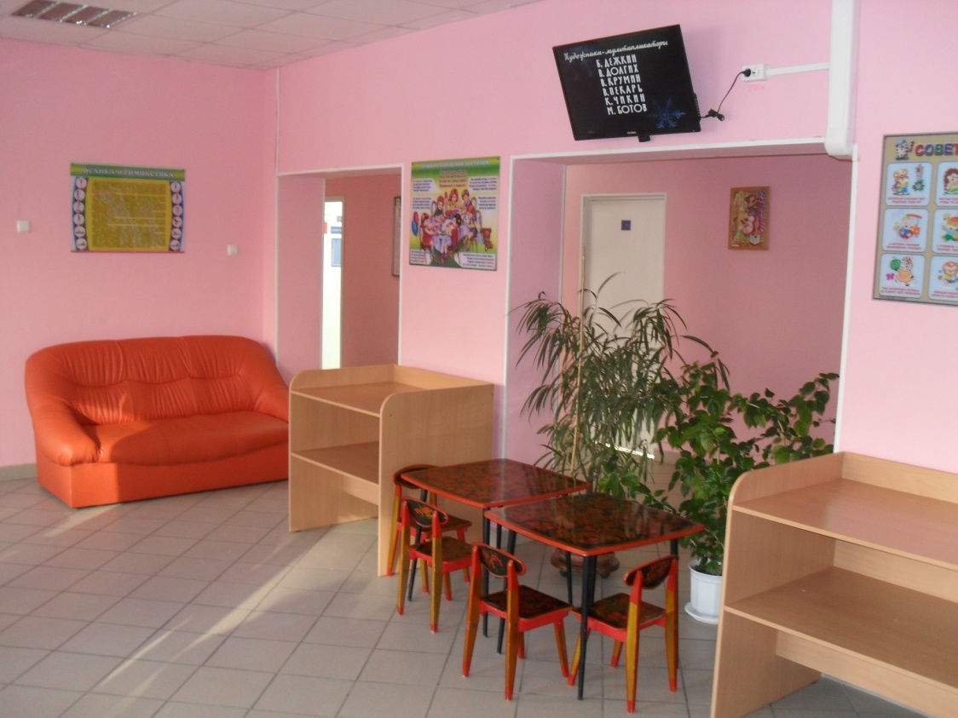
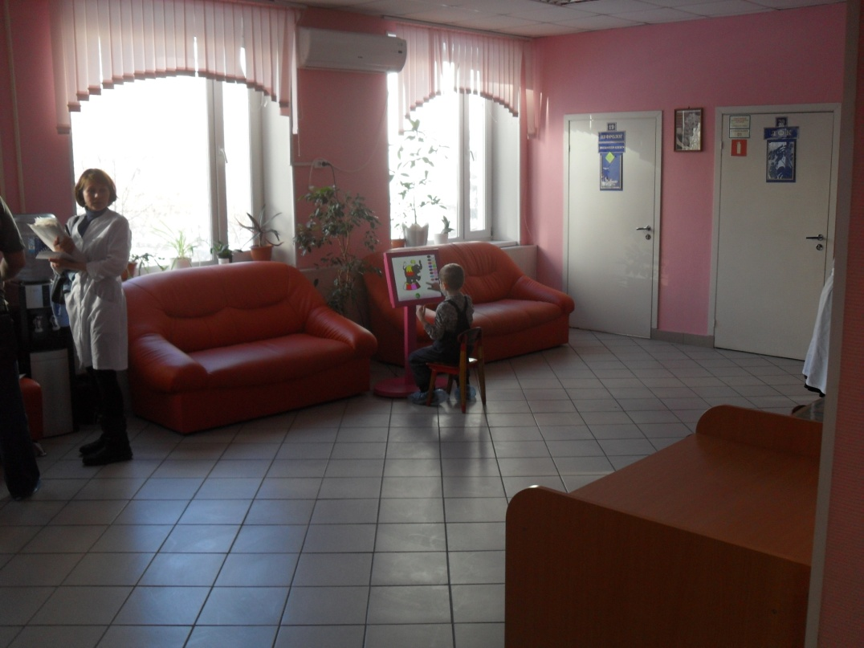
Проведен косметический ремонт
Холлов филиала №1 (ДГП№109)
Оформлены зоны комфортного пребывания пациентов

Slide 6
С 2013 года отмечается укрепление материально-технической базы: Введено в эксплуатацию 33 ед. медицинской техники стоимостью: 39 820 123 руб.
из них :
работает рентгенологический кабинет, оснащенный современным цифровым рентгено –диагностическим комплексом на 2 рабочих места;
- работает УЗИ системы среднего класса 3 ед. и экспертного класса 2 УЗИ системы
работает оборудование для проведения суточного мониторирования ЭКГ по Холтеру и суточного мониторирования АД;
-ЛОР установок – 3 ед.
Офтальмологических кабинетов - 2
- работает мобильный комплекс Центра Здоровья для выявления группы риска по различным заболеваниям;
- работает галокамера (соляная пещера) предназначенная для профилактики и лечения верхних дыхательных путей, бронхолегочной патологии, кожных заболеваний, регуляции артериального давления, аллергозов и полинозов, стрессов, фобий, депрессий, синдрома хронической усталости и нормализации сна.
работает кабинет аллерголога-иммунолога с широким перечнем диагностических и лечебных процедур;
оборудование для стерилизации (автоклавы);
Все это дало возможность улучшить диагностику заболеваний, проведение лечения и реабилитации

Slide 7
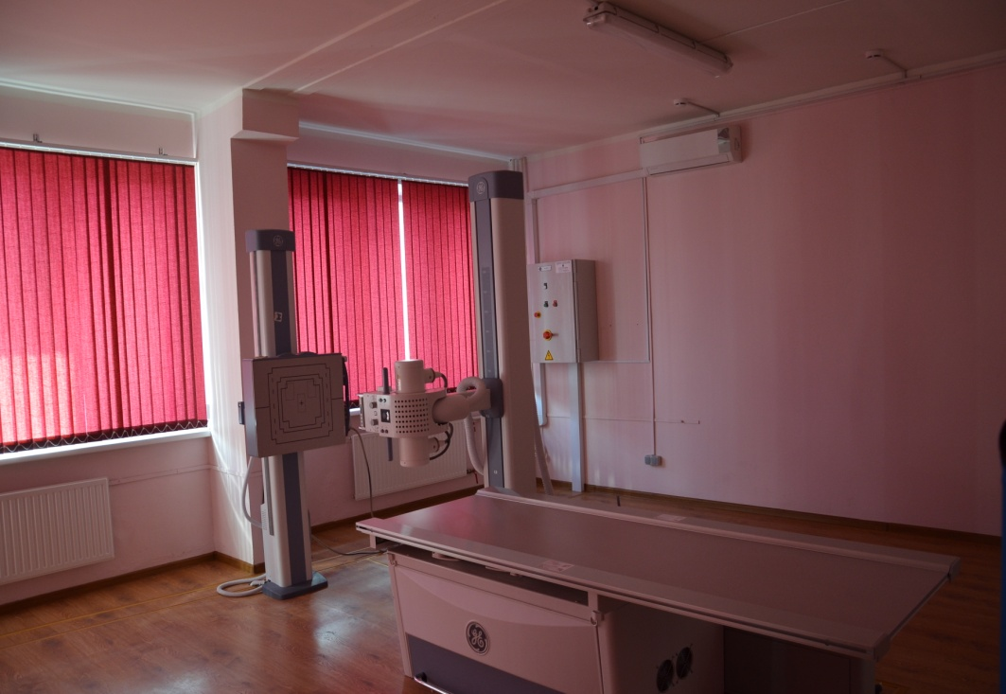
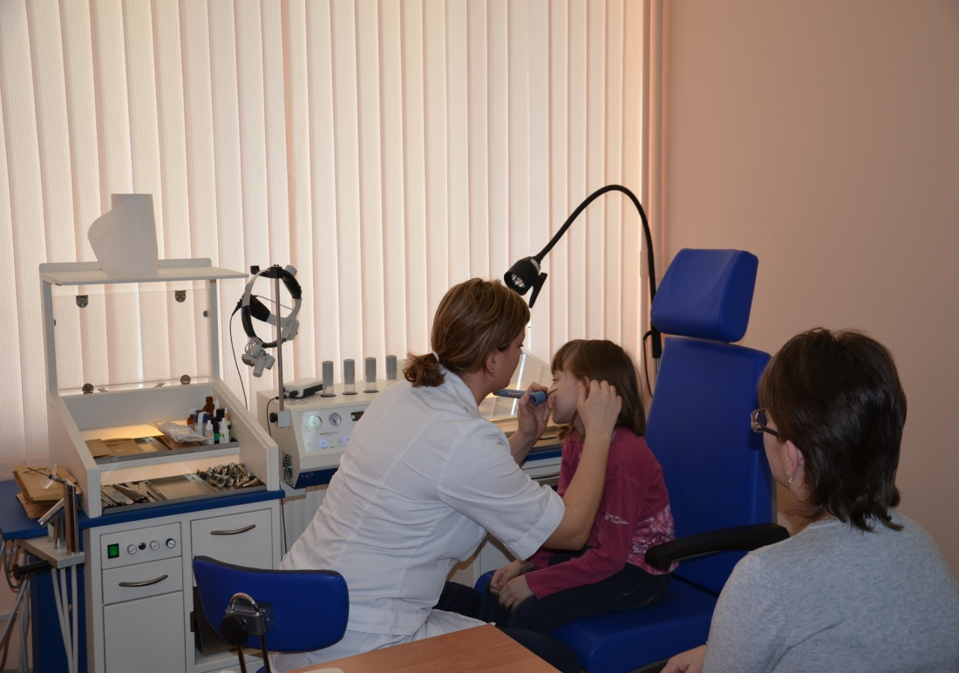
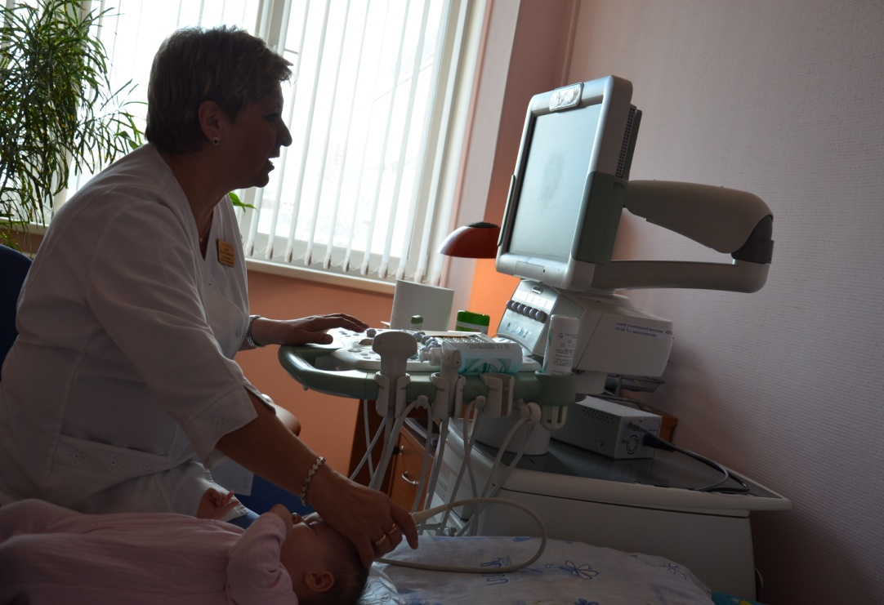

Slide 8
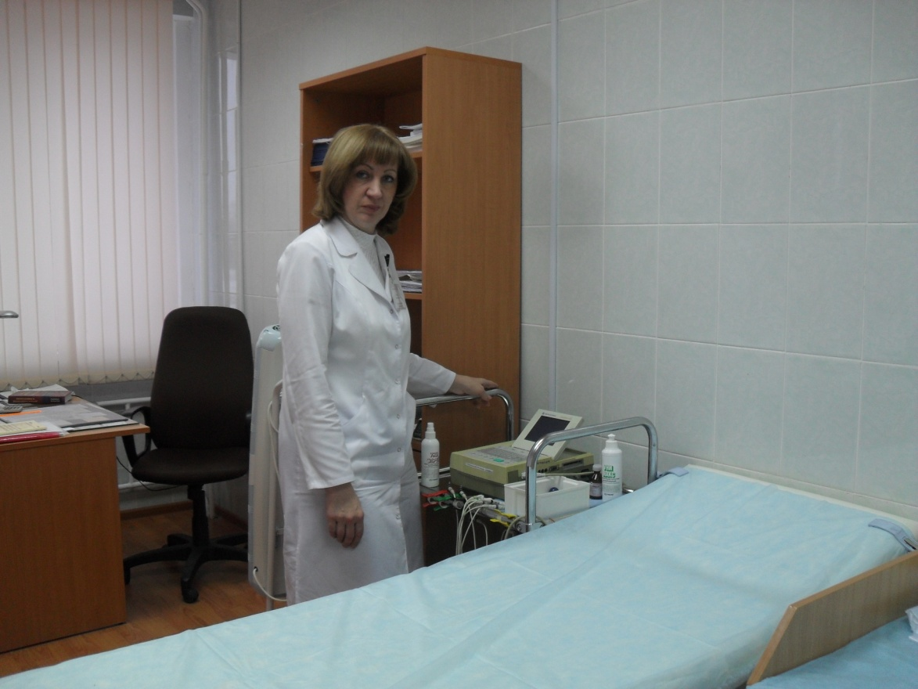
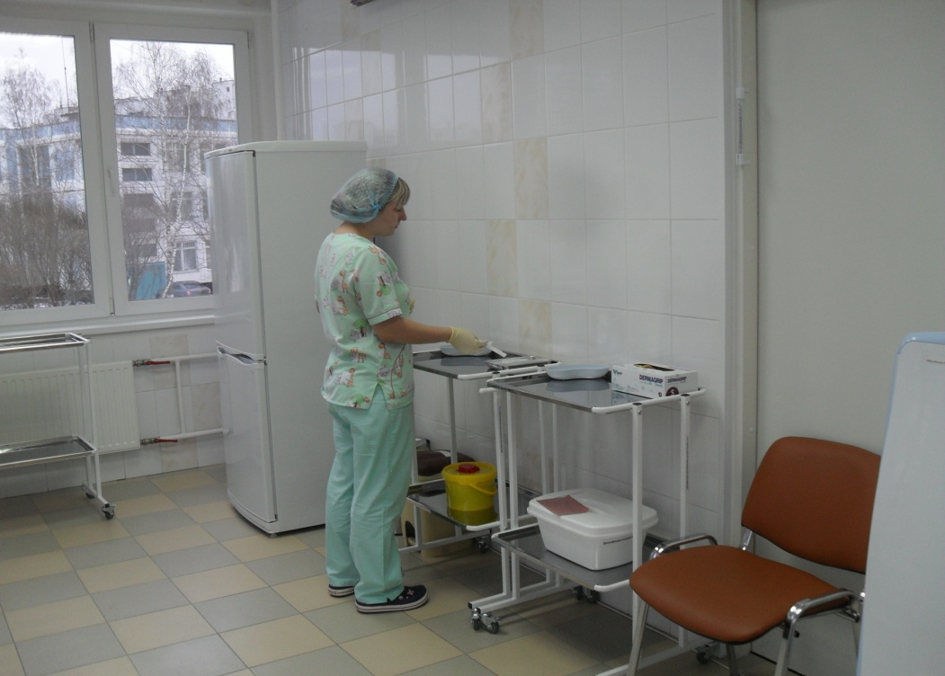
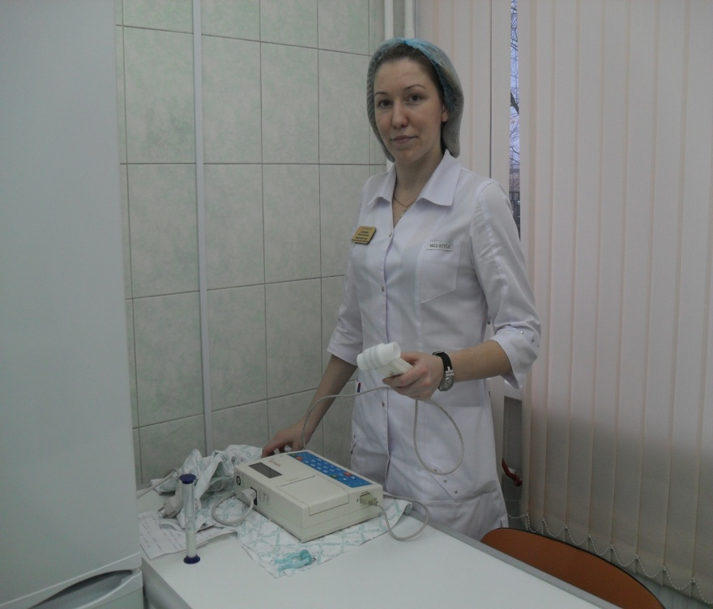

Slide 9
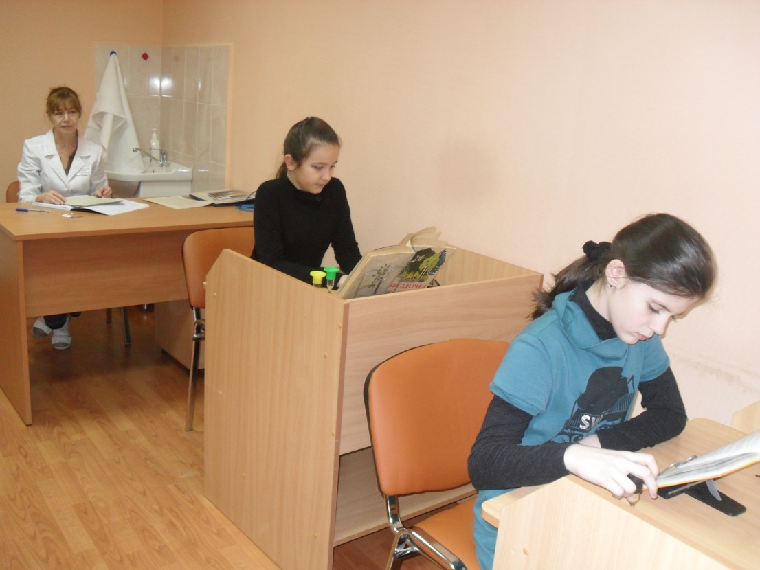
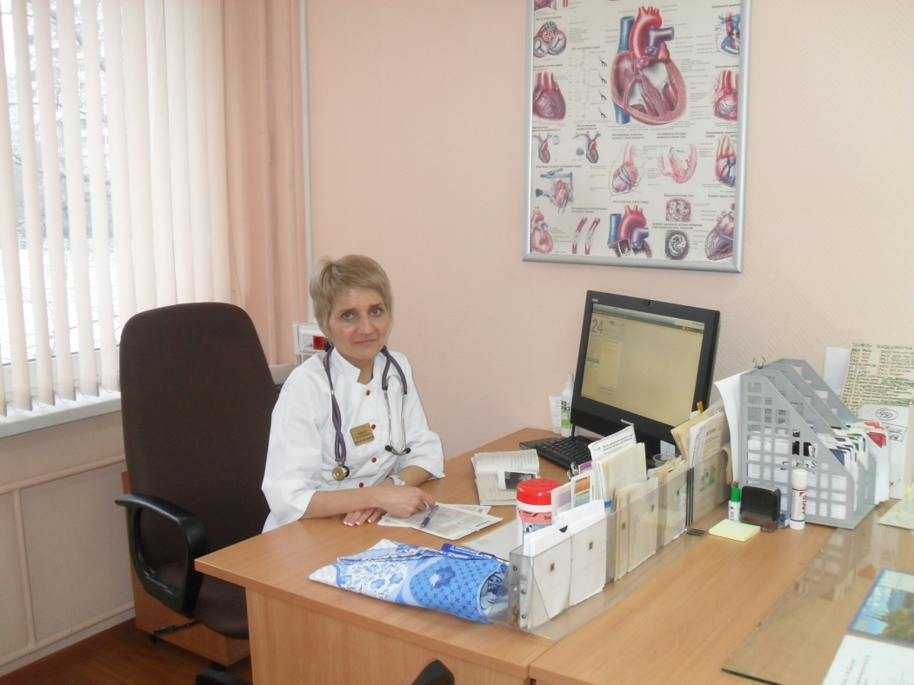
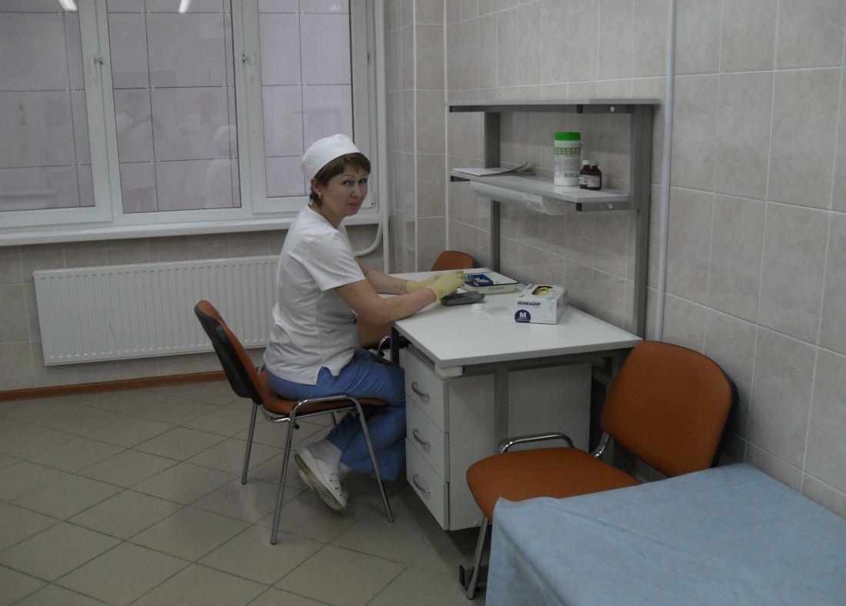

Slide 10
Подготовка и повышение квалификации кадров Укомплектованность Амбулаторного центра ДГП №58
 | 2014 г. | 2015 г.
Врач-педиатр участковый | 97 % | 85 %
Врачи-специалисты | 90 % | 90 %
Все специалисты прошли обучение в соответствии с планом повышения квалификации: общие и тематическое усовершенствование, профессиональную переподготовку.
В 2015 году повышение квалификации прошли 89 человек из них: 33 врачей и 56 специалиста со средним медицинским образованием.
По состоянию на конец 2015 года, 70 специалист имеет высшую квалификационную категорию, 9 чел. – первую квалификационную категорию, 10 чел. – вторую квалификационную категорию.

Slide 11
Деятельность Центра здоровья
в 2014-2015 гг.
 | 2014 | На 2015
Кол-во обратившихся | 5310 | 7009
Выявлены факторы риска | 4937 / 92,7 % | 6436 / 92 %
Число детей обученных основам ЗОЖ | 5310 / 100 % | 7009 / 100 %

Slide 12
Санитарно-гигиеническое обучение населения.
В плане реализации мероприятий по пропаганде и формированию
здорового образа жизни у детей и родителей, в ЦЗ ГБУЗ «ДГП №58 ДЗМ» в 2015 г., проходило обучение в Школах Здоровья по пропаганде здорового
образа жизни, включая профилактику табакокурения, алкоголизма,
токсомании, по профилактики ожирения, сахарного диабета, АГ,
профилактика заболеваний костно-мышечной-системы
Всего за 2015 год проведено 47 занятий, количество посетивших детей 440, из них 63 ребенка из многодетных семей.
29-05-2015 г выездной бригадой для проведения Школ по отказу от курения,тестировались школьники 1999 г. и 1998г. В школе № 1005 в количестве 76 человек.
Группа риска составила 10%

Slide 13
В амбулаторном центре раздаются буклеты по работе центра здоровья и
пропаганде здоровья детей и родителей.
В часы работы поликлиники демонстрируются видеоролики
пропагандирующие здоровый образ жизни.
05-09-2015 был организован в День города на Лемешевской поляне выездной шатер ЦЗ. Проведено обследование 24 детей.Выявлены дети с риском пассивного курения 6 человек-25%
Нуждались в санации полости рта 12 детей -50%

Slide 14
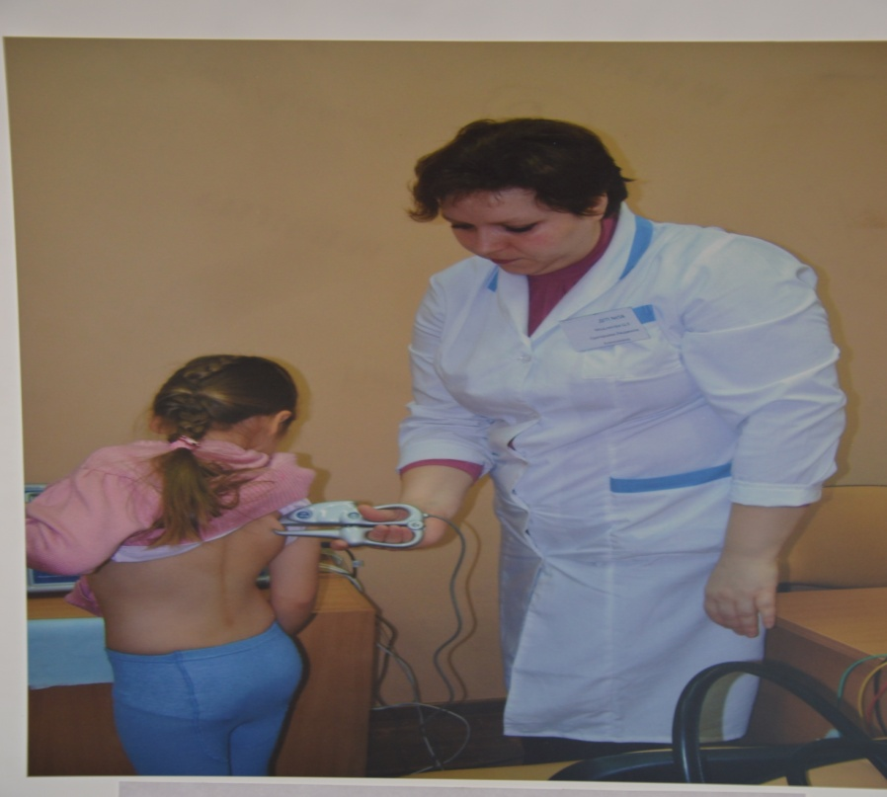
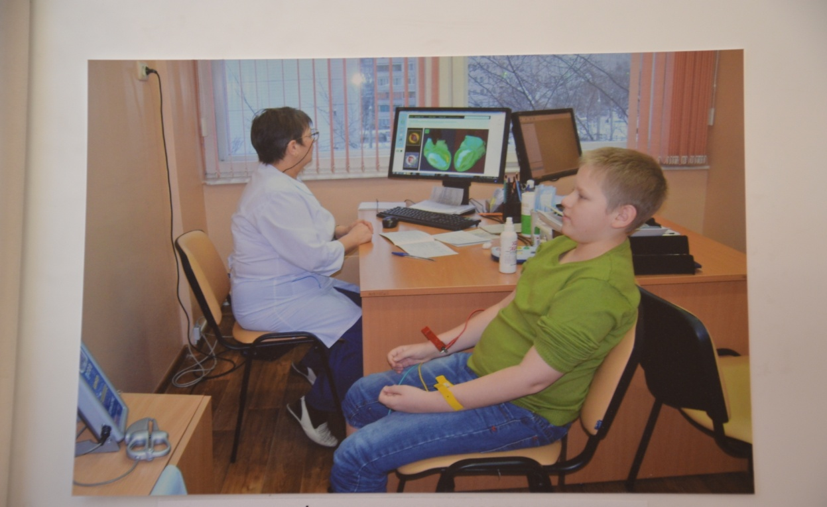
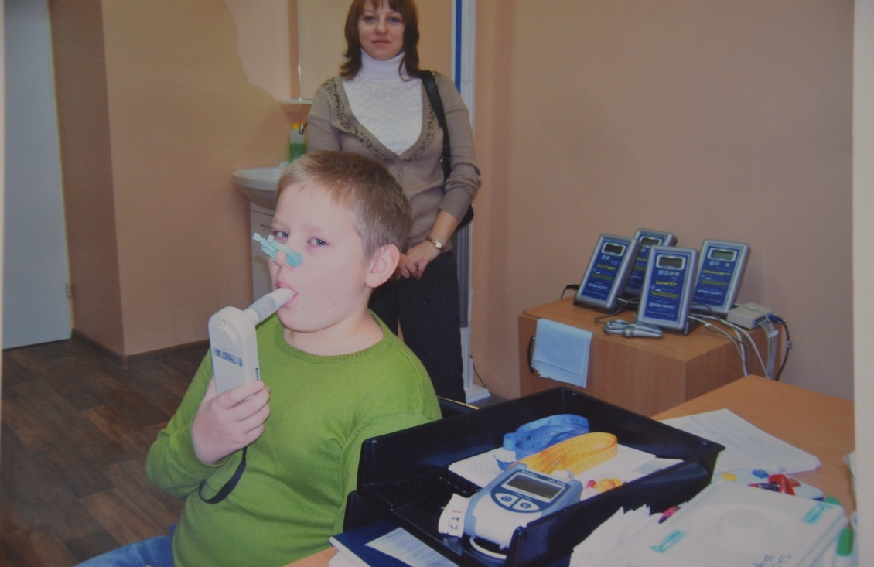
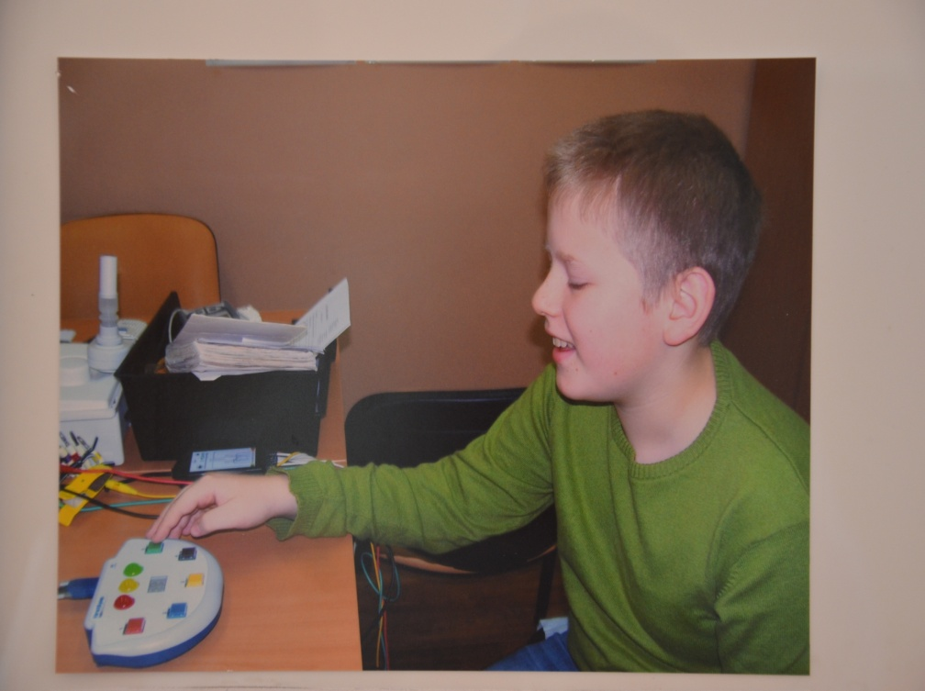

Slide 15
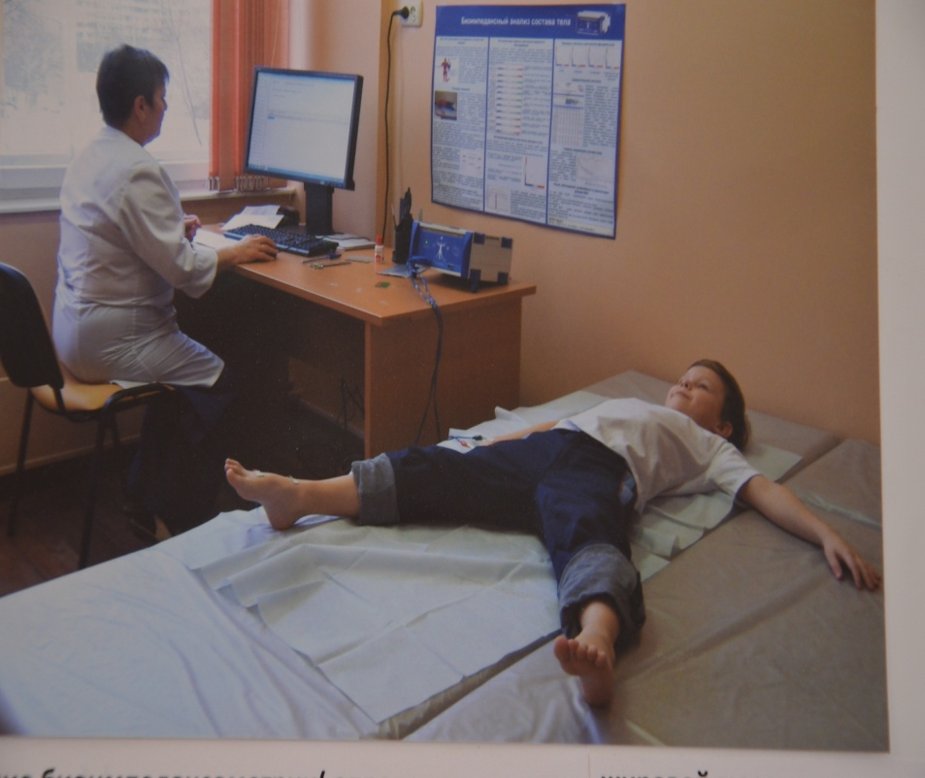
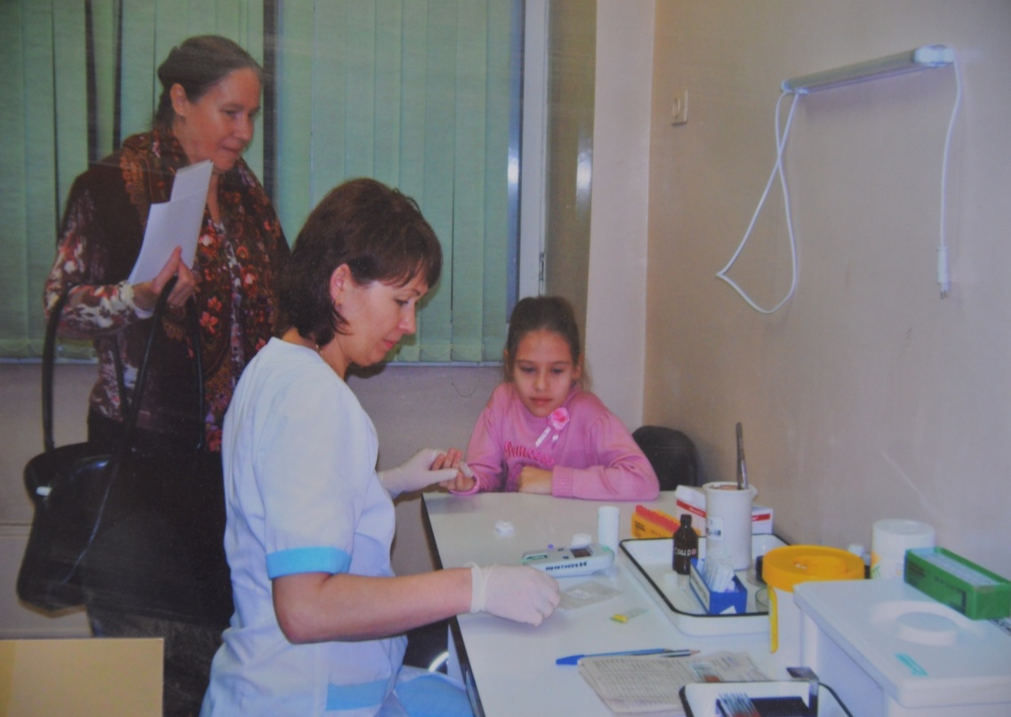
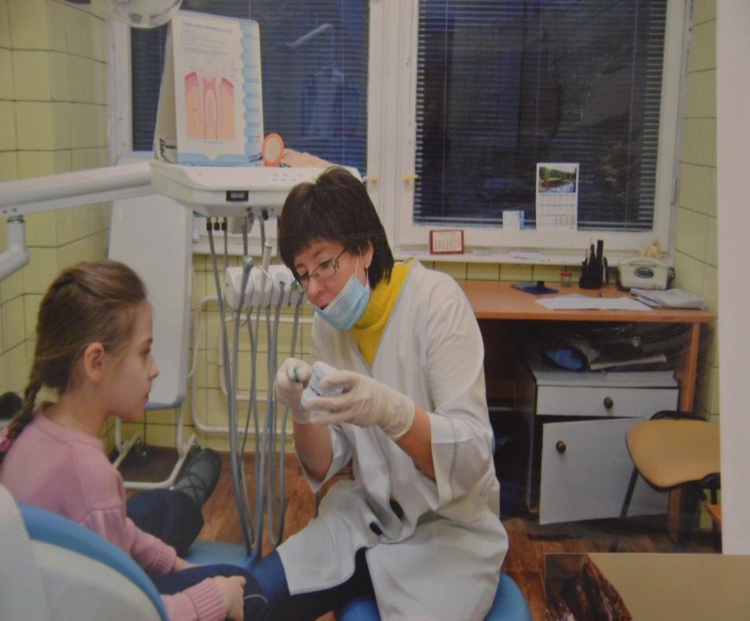
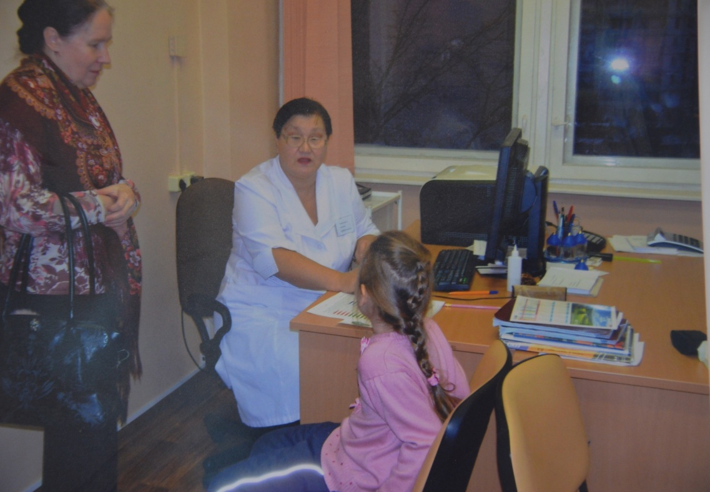

Slide 16
Профилактические осмотры
детей
2015 г.
Контингенты | Подлежало осмотрам | Осмотрено
 | За 2015 год | За 2015 год
Всего детей | 39 317 | 39 317

Slide 17
Структура заболеваемости детей с хронической патологией в 2015 году

Slide 18
Карта маршрутизации пациента педиатрического профиля в ГБУЗ «ДГП №58 ДЗМ»
Повторный прием
Повторный прием
Пациент
Моб. Прилож.
Через инфоматы
Через портал госуслуг www.pgu.mos.ru
По телефону
8-495-758-00-83
Через регистратуру
Прием врача-педиатра участкового учреждения 1 уровня
Врачи специалисты учреждений 1 уровня, доступные для самозаписи
Лабораторно инструментальные исследования учреждения 1 уровня
Врачи-специалисты 1 уровня, доступные по направлениям врачей педиатров и других врачей специалистов
Врачи специалисты учреждений 2 уровня (первичная специализация медико-санитарная помощь, консультативно-диагностическое обеспечение.)
Лабороторно-инструментальные исследования учреждения 2 уровня.
Плановое обследование и лечение в условиях учреждений 3 уровня

Slide 19
В амбулаторном центре существуют большие возможности по профилактики и реабилитации часто болеющих детей и с хронической патологией.
Отделение медицинской реабилитации и Дневной стационар ( ФТО, ЛФК; кабинеты: массажа, водолечения, климатотерапии (соляная комната).

Slide 20
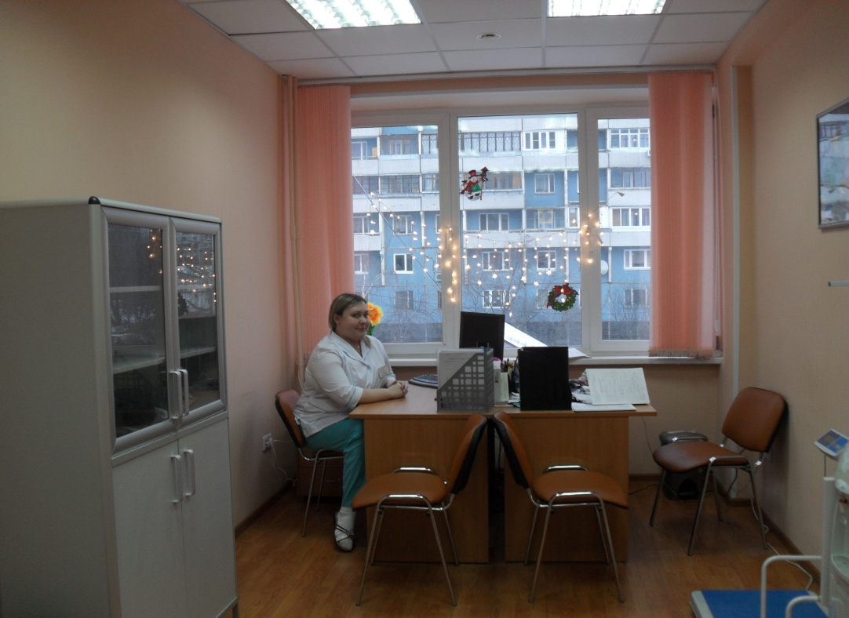
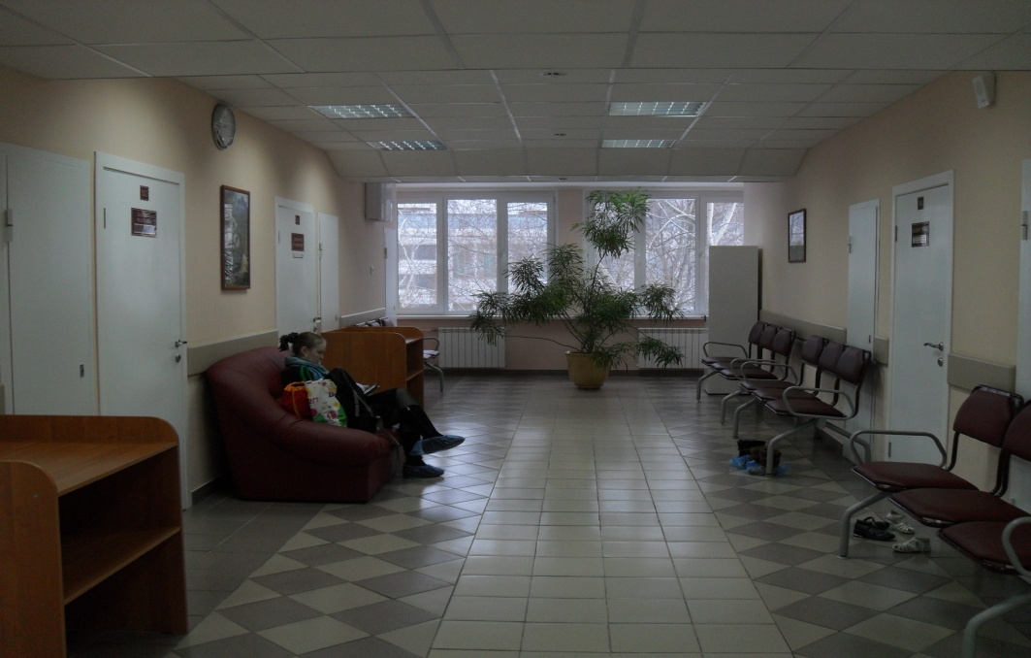
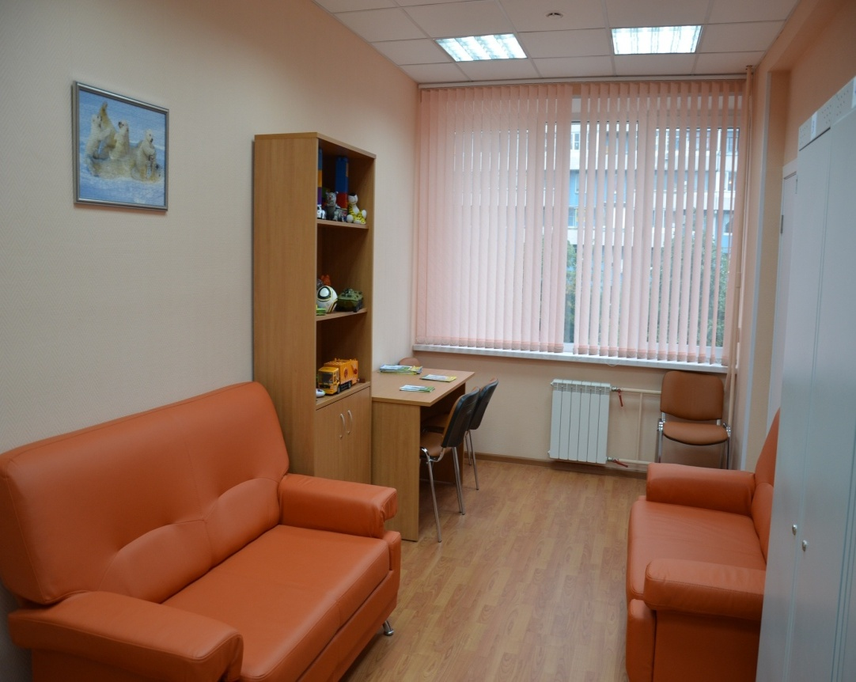
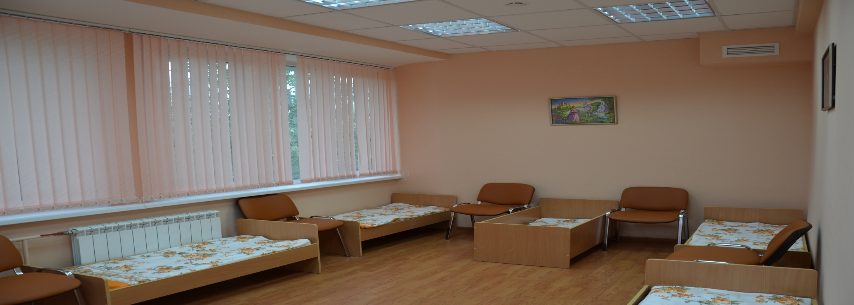
Дневной стационар

Slide 21
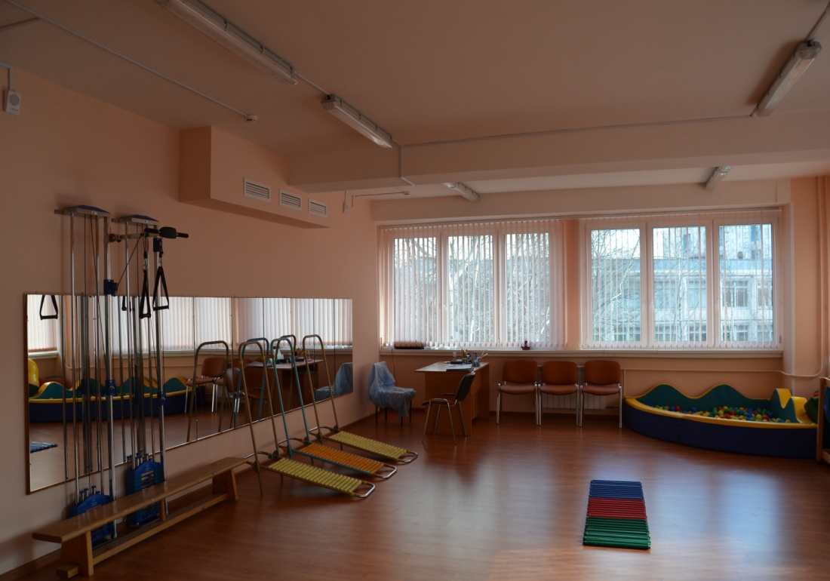
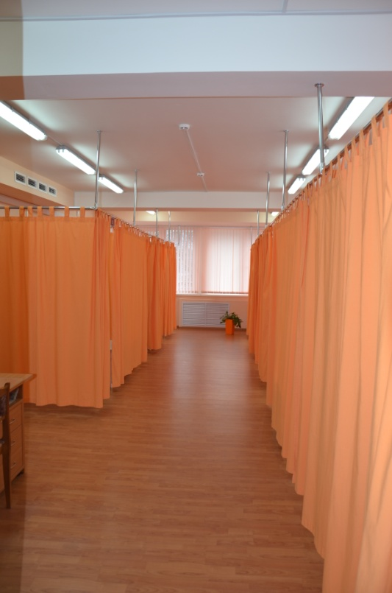
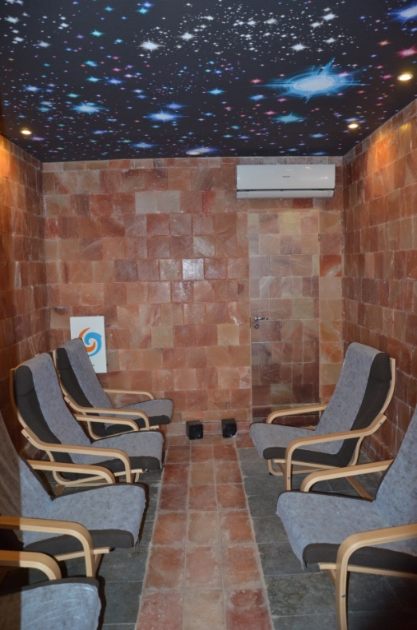
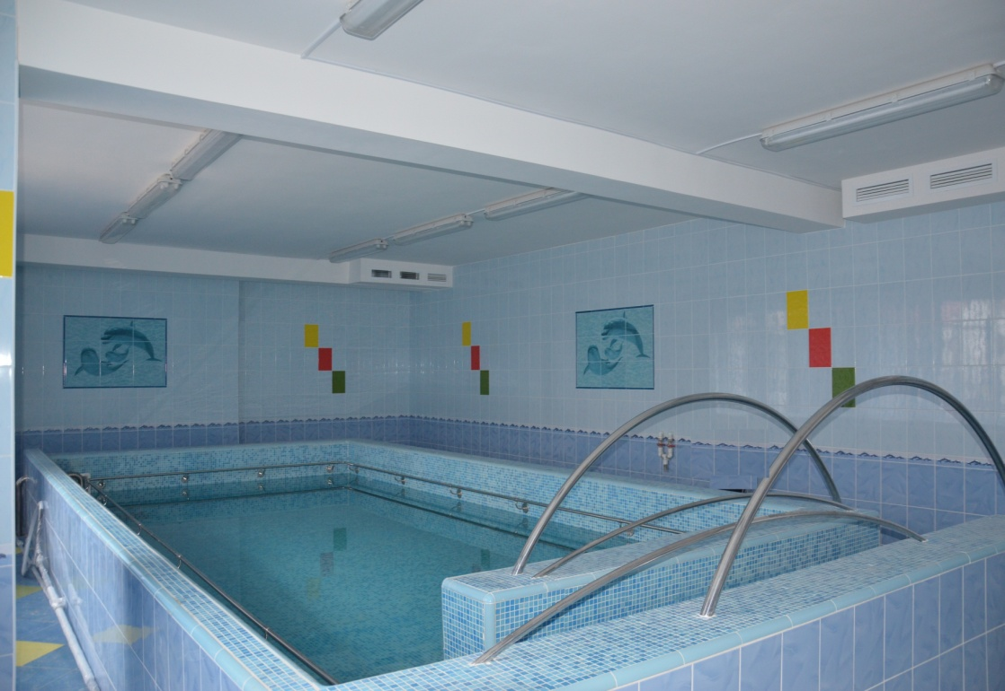
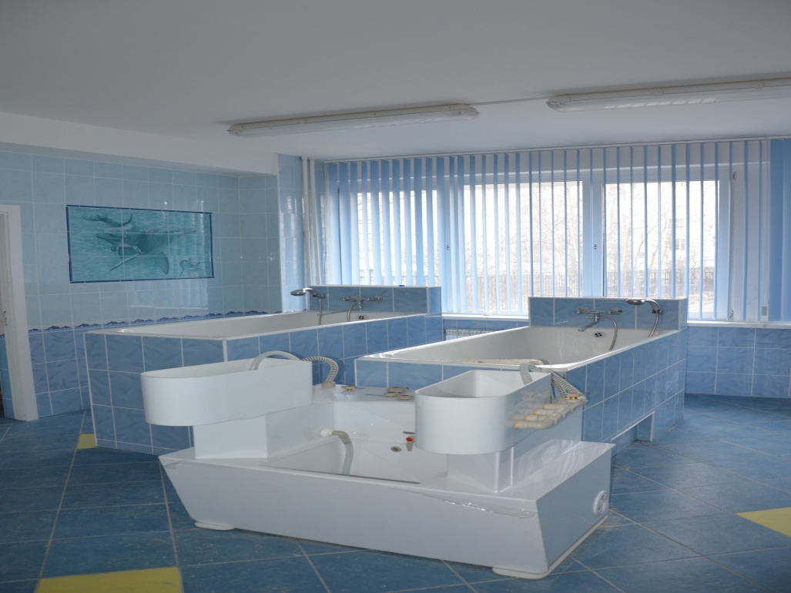

Slide 22
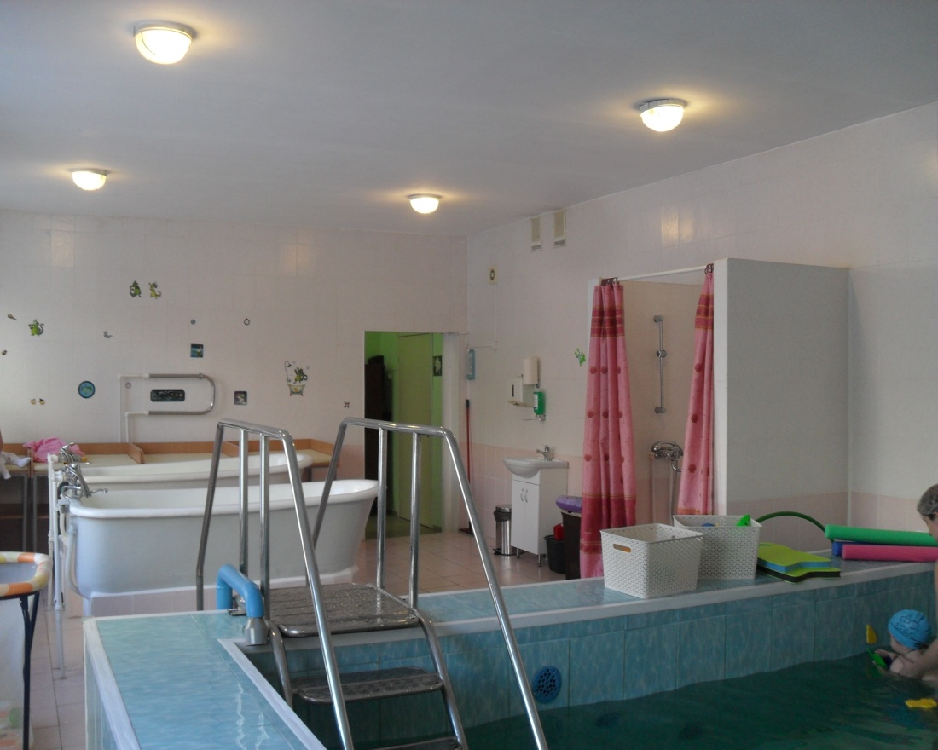
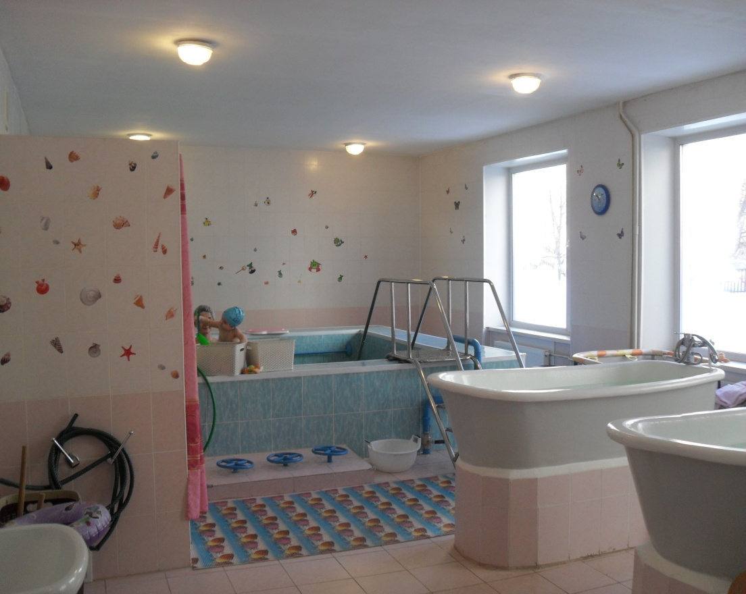
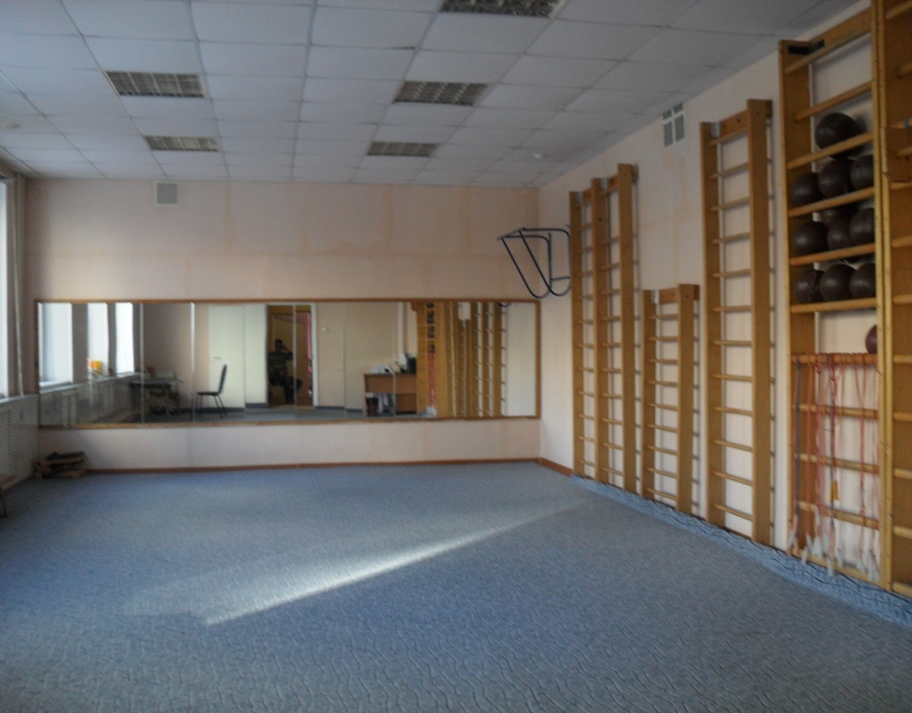
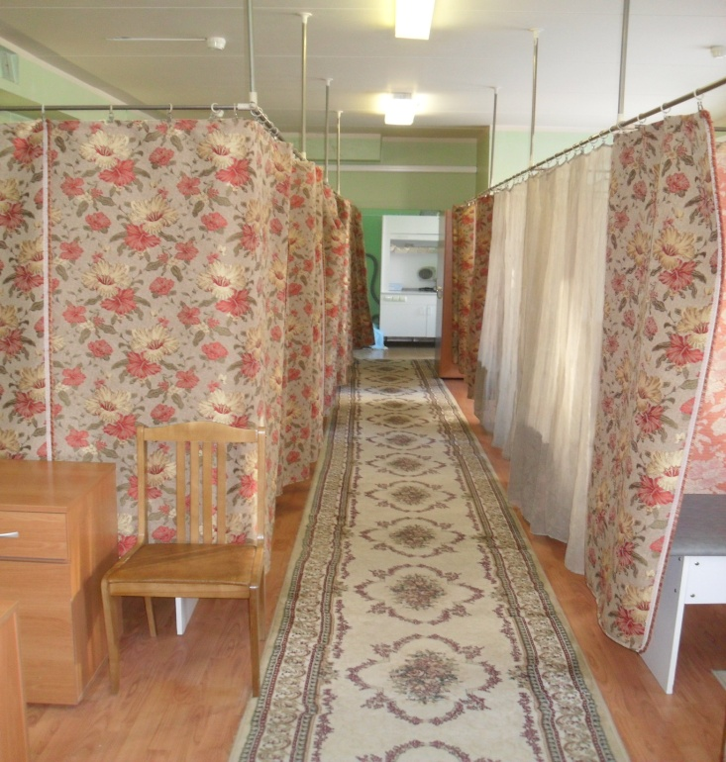
Отделение
Реабилитации –филиал№1
ГБУЗ «ДГП №58 ДЗМ»

Slide 23
Для улучшения доступности оказания первичной медико-санитарной помощи: в феврале 2015 г. открыты кабинеты «Здоровое Детство»
Задачи Службы
«Здоровое Детство»
Обеспечение доступности медицинской помощи
Разделение потоков пациентов
Минимизация ожидания сроков приема врача-педиатра
Повышение эффективности использования времени врача-педиатра
Повышение качества предоставляемых услуг

Slide 24
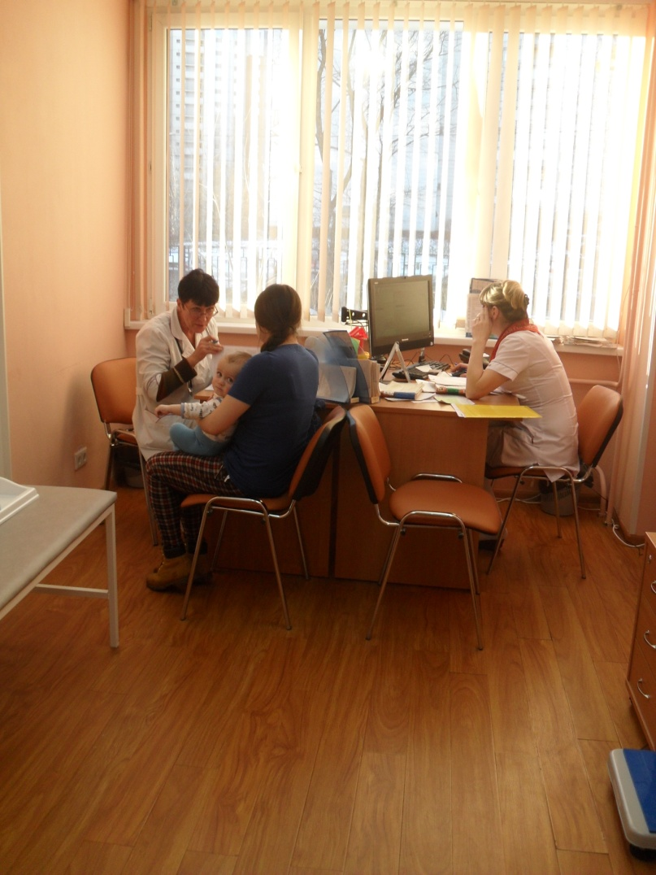
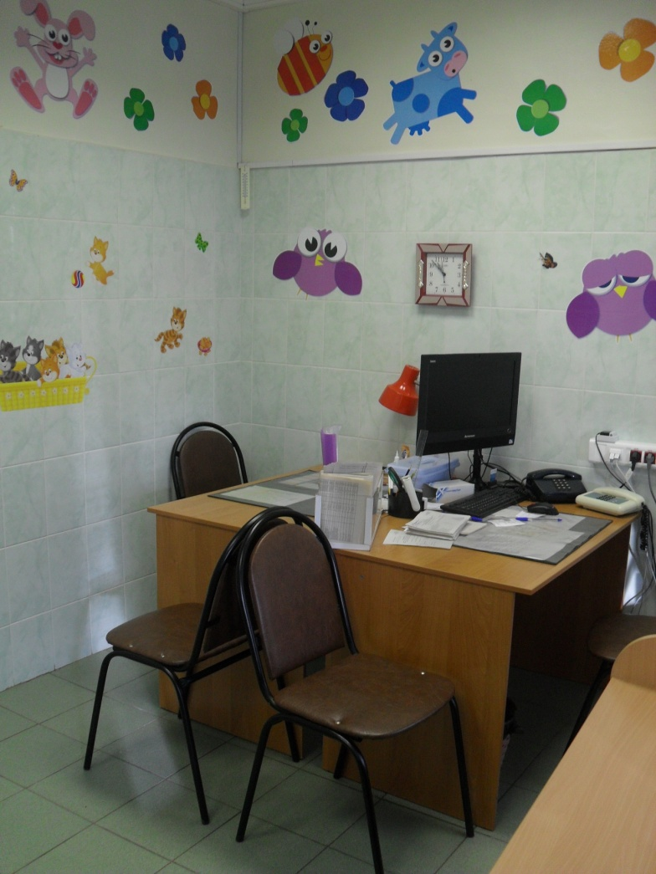
Проводится
Осмотр пациента
Оценка состояния здоровья
Интерпретация результатов анализов
Выдача справок при оформлении ребенка ДОУ, спортивную секцию, бассейн, перед госпитализацией
Выписка рецептов на МРП

Slide 25
Организован кабинет «Дежурного врача»
Функции кабинета дежурного врача
(согласно приказа ДЗМ №200 от 13.03.2015г):
■ Необходимость оказания неотложной или экстренной помощи;
■ Отсутствие свободных интервалов для предварительной записи к врачу-терапевту на текущий или следующий день;
■ Обращение пациента по направлению дежурного администратора;
■ Обращение пациента, имеющего право на внеочередное обслуживание в соответствии с законодательством Российской Федерации и города Москвы;
■ Обращение пациента, выписанного из медицинской организации, оказывающей стационарную медицинскую помощь;
■ Обращение пациента с листком нетрудоспособности, выданным в другой медицинской организации.

Slide 26
■ Место размещения: 1 этаж - кабинет выделен для приема дежурного врача.
■ Время приема: ежедневно – Понедельник - Пятница с 8.00 до 20.00
Суббота с 9.00 – 15.00
■ В кабинете принимает
— Врач-педиатр на постоянной основе.
Запись на прием по живой очереди т.е. день в день.
■ Запись пациента фиксируется в ЕМИАС, через который можно записаться на:
— Прием к специалистам
— Исследования
■ Выписывается минимум направлений (OAK, ОАМ, Б/Х)

Slide 27
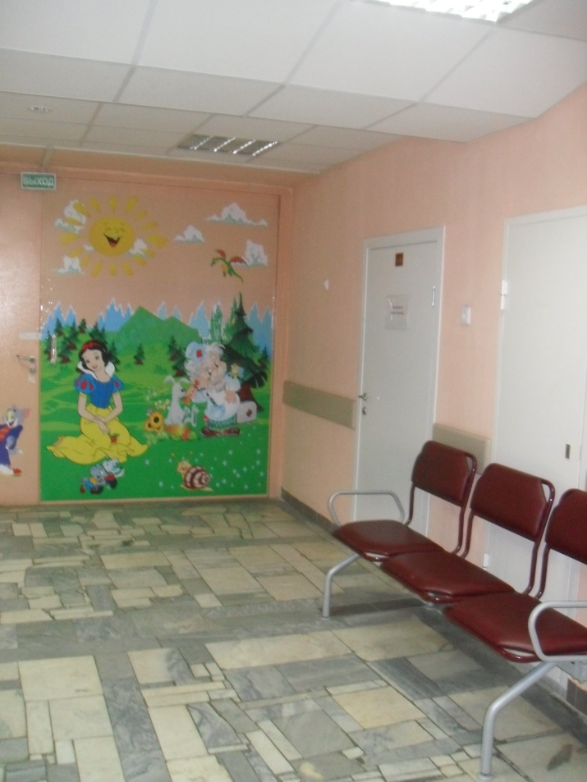
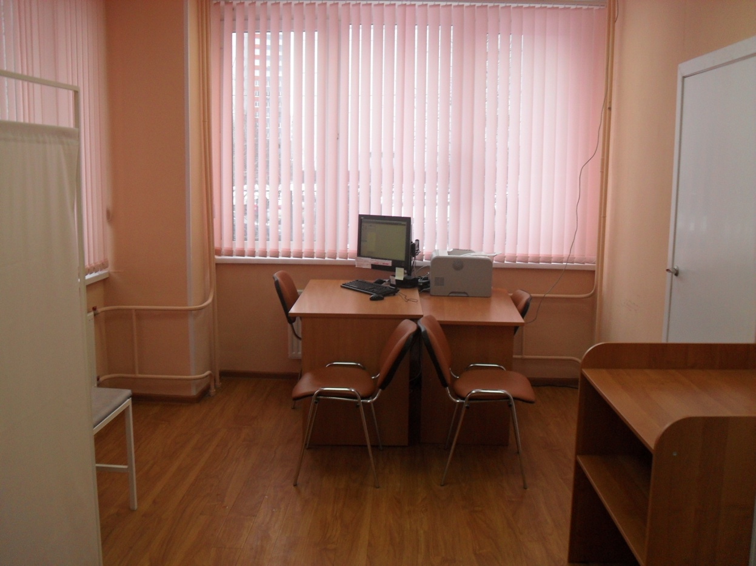
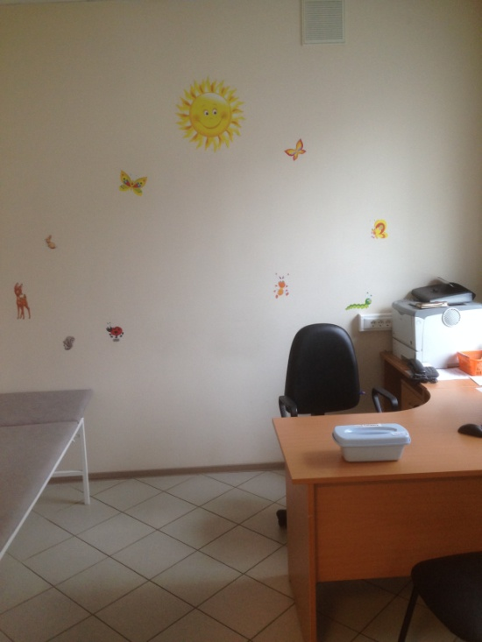

Slide 28
Изменение графика работы поликлиники
Увеличено время работы поликлиники с 8.00 до 20.00
Увеличены часы приема врачей-педиатров в поликлинике до 4-х часов
Увеличено время работы лаборатории по приему населения с 8.00 – 12.00
Работает «Комната здорового ребёнка»
Открыта «Комната для кормления ребёнка»
В свободном доступе для родителей в часы работы поликлиники
Оснащена наглядной информацией по физическому и психомоторному развитию ребёнка

Slide 29





Slide 30




Slide 31



Современная информационная система
ЭЛЕКТРОННАЯ РЕГИСТРАТУРА
с 2012 г. Установлена система «Электронная регистратура» Управление Потоками Пациентов (далее СУПП ЕМИАС) во всех детских ЛПУ .
с 2014 г. завершено оснащения рабочих мест врачей компьютерной техникой в ГБУЗ «ДГП №58 ДЗМ» (после капитального ремонта)

Slide 32

Доступность пациентов по самозаписи

Slide 33

Доступность пациентов в АЦ и филиалы

Slide 34

СПАСИБО ЗА ВНИМАНИЕ!

